Slide 1
支持addu指令的单周期CPU设计

Slide 2
几个基本概念
体系结构是程序员所见到的计算机。它由指令集和操作数地址（寄存器和存储器）来定义。
微体系结构是体系结构的具体实现。它通过将寄存器、ALU、有限状态机、存储器和其他逻辑模块等组合在一起实现。
一个特定的体系结构可以有不同的微体系结构，每种微体系结构具有性能、成本和复杂性的不同折中。
单周期微体系结构在一个周期中执行一条完整的指令。

Slide 3
实验过程
设计能够执行addu指令的单周期CPU。
  从指令入手，分析addu指令的功能。
  得到一系列操作和操作的对象。
  设计具有相应操作功能的对象。
用verilog实现支持addu指令的单周期CPU。
  实现对象。
  连接对象。

Slide 4
1 addu指令的功能
编码 | 31 26 | 25 21 | 20 16 | 15 11 | 10 6 | 5 0
 | 000000 | rs | rt | rd | 00000 | 100001
格式 | addu rd, rs, rt
描述 | GPR[rd] ←GPR[rs]+GPR[rt]
举例 | addu $s1, $s2, $s3
指令格式
功能描述
将rs寄存器的值和rt寄存器的值相加，结果写入rd寄存器中。

Slide 5
从指令功能推导所需硬件部件
功能需求 | 对应硬件部件 | 作用
存放指令并读出 | 指令存储器（IM） | 根据地址（PC）输出 32 位指令
记住当前指令地址 | 程序计数器（PC） | 提供下一条指令的地址，每个周期更新
计算下一条指令地址 | 加法器（PC+4） | PC 默认递增 4
解码指令字段，生成控制信号 | 控制单元（CTRL） | 识别 addu，产生写使能、选择信号等
根据 rs/rt 读出寄存器值 | 寄存器堆（GPR） | 两个读端口，一个写端口
执行加法运算 | ALU | 输入两个操作数，输出和

Slide 6
2 基本模块设计

Slide 7
2.1 PC寄存器设计
功能：
存储当前执行指令的地址；
每个clock更新一次；
初始值为第一条指令的地址。
带有复位端的寄存器

Slide 8
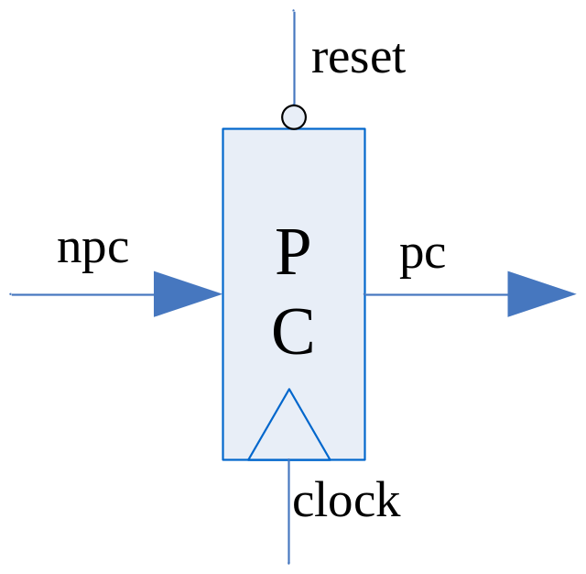
模块接口说明
功能
信号名 | 方向 | 描述
pc[31:0] | O | 当前指令地址
clock | I | 时钟信号，上升沿有效
reset | I | 复位信号 低电平有效，同步复位
npc[31:0] | I | 下条指令地址
功能名称 | 功能描述
复位功能 | reset低电平时，异步复位pc值为0x3000。
写入功能 | reset高电平时，在clock的上升沿把npc写入pc寄存器。

Slide 9
PC模块接口定义
//pc模块接口定义
module pc(output [31:0] pc , //当前指令地址
input clock,
input reset,
input [31:0] npc //下条指令地址);

Slide 10
2.2 指令存储器设计
功能：
存储指令
指令存储器不设计写端口，指令通过其它方式提前存入。
取指令 → 一个读端口
读端口是组合逻辑。

Slide 11
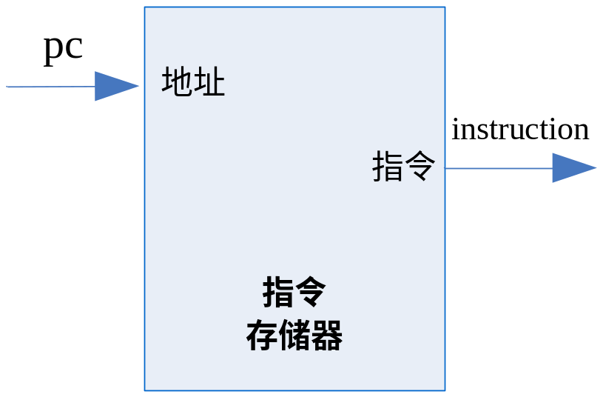
模块接口说明
功能
信号名 | 方向 | 描述
instruction[31:0] | O | 取出的指令
pc[31:0] | I | 指令的地址
功能名称 | 功能描述
取指令 | instruction = 指令存储器[pc]。

Slide 12
指令存储器接口定义
//指令存储器接口定义
module im(output [31:0] instruction,
input [31:0] pc );
//指令存储器4kB大小，类型为字，所以大小为1024字
reg [31:0] ins_memory[1023:0];
问题1：pc是字节地址，ins_memory数组是字类型。
解决方法：把字节地址转换为字地址。
问题2：Mars导出的mips代码起始地址是0x3000地址。本CPU从ins_memory数组0单元开始存放代码。
解决方法：屏蔽高位，只取pc低12位
※最终，使用pc[11:2]作为ins_memory数组的索引可以取到正确的指令。

Slide 13
2.3 寄存器堆设计
功能：
两个寄存器源操作数 → 两个读端口
写运算结果 → 一个写端口
读端口是组合逻辑。
写端口是时序逻辑。
写端口需要写使能信号控制。

Slide 14
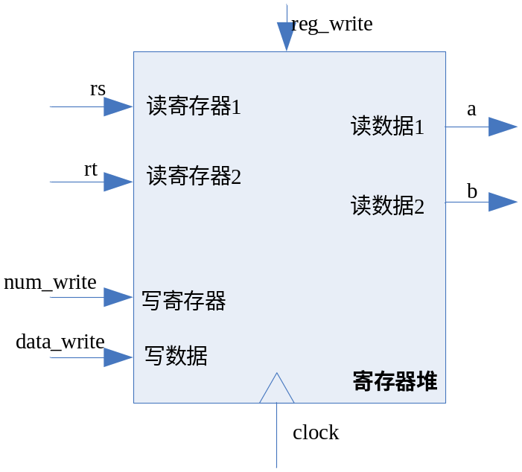
模块接口说明
功能
信号名 | 方向 | 描述
a[31:0] | O | 读寄存器1的值
b[31:0] | O | 读寄存器2的值
rs[4:0] | I | 读寄存器1的编号
rt[4:0] | I | 读寄存器2的编号
clock | I | 时钟信号，上升沿有效
reg_write | I | 写使能信号 1：有效；0：无效。
data_write[31:0] | I | 写数据
num_write[4:0] | I | 写寄存器的编号
功能名称 | 功能描述
读寄存器 | a/b = 寄存器堆[rs/rt]。
写寄存器 | 在clock的上升沿，如果reg_write有效，寄存器堆[num_write] = data_write。

Slide 15
寄存器堆模块接口定义
//寄存器堆模块接口定义
module gpr(output [31:0] a , //寄存器1的值
output [31:0] b , //寄存器2的值
input clock ,
input reg_write , //写使能信号
input [4:0] rs , //读寄存器1编号
input [4:0] rt , //读寄存器2编号
input [4:0] num_write , //写寄存器编号
input [31:0] data_write //写数据 );
reg [31:0] gp_registers[31:0]; //32个寄存器

Slide 16
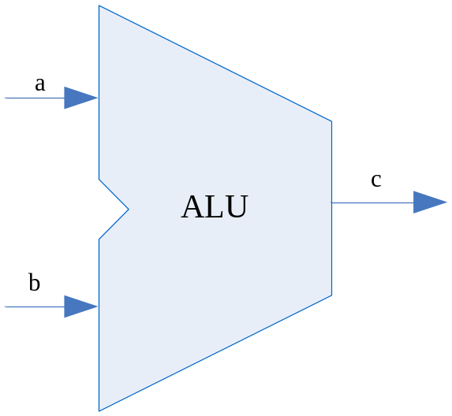
2.4 ALU设计
模块接口说明
功能
信号名 | 方向 | 描述
c[31:0] | O | 和
a[31:0] | I | 被加数
b[31:0] | I | 加数
功能名称 | 功能描述
加法功能 | c = a + b。

Slide 17
ALU模块接口定义
//ALU模块接口定义
module alu(output [31:0] c,
input [31:0] a,
input [31:0] b );

Slide 19
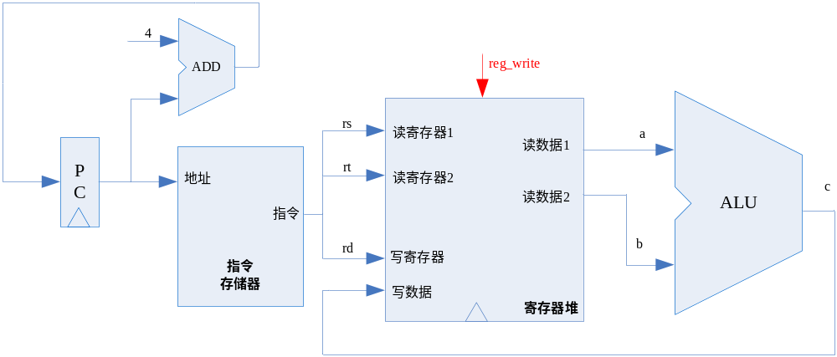
3 数据通路图
//顶层模块
module s_cycle_cpu(input clock, //时钟信号
input reset //复位信号 );

Slide 20
控制模块
module ctrl(output reg_write,
input [5:0] op,
input [5:0] funct );
提示：
目前reg_write一直为1，可以不定义控制模块。

Slide 21
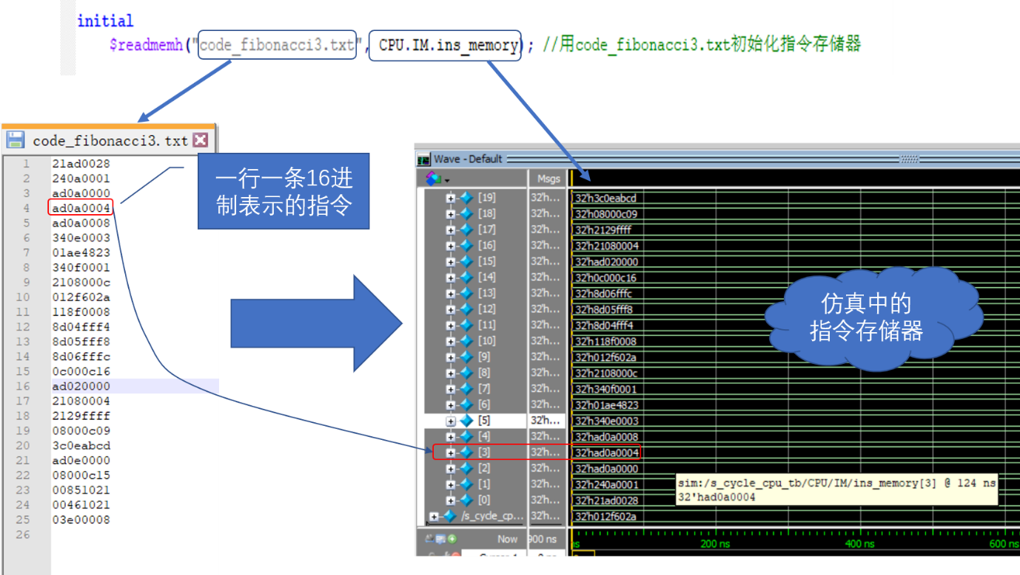
附：加载指令到指令存储器（在testbench中实现）
这个文本文件是从Mars中导出的
提醒：
加载十六进制的指令用$readmemh;
加载二进制的指令用$readmemb。

